Slide 1
2023
息跃小组
2023
2023
项目三阶段性汇报
Name:息跃团队
Date:2023/06/21
number:余顺意 邓麒 覃晶 李恋 程子康 陈斌

Slide 2
CONTENTS
01/ 项目详情
03/ 收获与反思
出去找项目的具体情况
换一个方式去找项目，反思失败的原因
02/ 交流记录
04/ 后续规划
了解行业具体情况，也看到自己能力的不足
跑项目后续的安排，以及相关注意事项
02

Slide 3
项目详情
01
Project Details
出去找项目的具体情况

Slide 4
项目相关情况
寻找项目数量
3家
地点
时间
长沙师范
学院附近
6月19日
一整天

Slide 5
找项目过程概述
第一家
第二家
第三家
（书法教育培训店）
（奇异阁剧本杀）
（婚纱服装店）
觉得没有设计网站的必要
想要一个能长期合作的运营团队，能够熟练运营抖音、美团以及制作小程序
想要海外扩展市场，需要专业的团队，要求前端和后端代码的编写，对单纯的前端网页不感兴趣
。

Slide 6
T
-
交流记录
02
Communication records
了解行业具体情况，也看到自己能力的不足

Slide 7
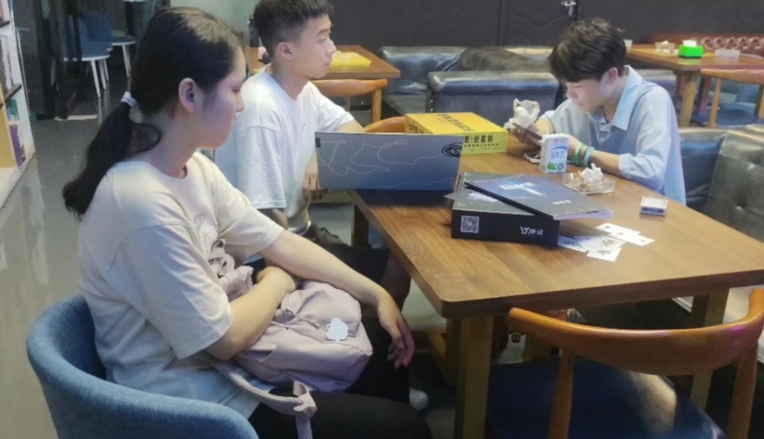
交流现场及总结
-
Analysis
总结
1）项目经验不成熟，拿得出手 的作品少。
2）还在学校学习未毕业。
3）淘宝十几块的页面和小组做 的页面对比，你有什么竞 争力。
4）抖音等新媒体运营经验缺乏。
5）相互缺乏信任，进步一沟通 失败。
6）许多商家不需要网站展示， 更倾向于新媒体推广。
7）会前端，不会后端。

Slide 8
T
-
收获与反思
03
Harvest and Reflection
换一个方式去找项目，反思失败的原因

Slide 9
收获
-
30%
35%
35%
1
实践寻找项目
2
线上沟通与面谈
3
结识不同的客户
考验小组针对找寻客户的能力，先从小型店铺开始，搜索该门店网站，和所在地段
与客户交流后，参与线上的探讨，或是线下面谈的方式来沟通，了解客户需求
在客户的意见和要求中知道小组本身的竞争力和规划，以及对专业方面的了解程度

Slide 10
反思
-
+
+
=
寻找地点
线上或是线下的面谈
客户意向以及需求
协议达成
应该尝试着找新兴企业，或是写字楼，还有需要一些知名度的企业
获取客户信任感的同时展示小组作品提现能力水平以及能带来的收益
客户可能更多的是需要尝试媒体方向的运营，例如抖音、快手、小红书、美团之类的网络推广来增加知名度，我们需要从这些方向去和客户沟通，再达成意见的统一
与客户签订协议前与老师协商，了解合同的注意事项和要求，签订协议后再进行下一步的项目汇报和进度

Slide 11
后续规划
04
跑项目后续的安排，以及相关注意事项

Slide 12
2023
2023
总体规划
保留底线
降低期望
明确核心竞争力
及方向
重新规划
行动路线
以找到项目为总目标，尽力争取酬劳
明白自己的优势和市场的需求，以寻求正确的方向
尽力以高效率的方式行动，广撒网，多交流

Slide 13
预期目标
2022
2022
这周顺利找到项目
尽力寻找有酬劳的项目
签合同避开所有的坑

Slide 14
最后，就是我们组要重拾信心，找到项目，并完成它
2023

Slide 15
2023
THANK YOU
项目三阶段汇报
Name:息跃团队
Date:2023/06/21

